Slide 1
王喆/wx708541
2020.8.11
优化

Slide 2
Atlas200 DK开发者套件介绍

Slide 3
本章主要讲述了Atlas200DK开发者套件的规格和配套软件。

Slide 4
学完本课程后，您将能够：
了解Atlas200DK的基本参数
了解Atlas200DK所需配套硬件
了解Atlas200DK开发环境搭建流程

Slide 5
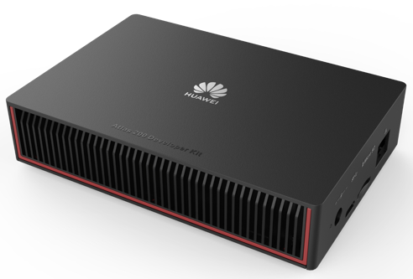
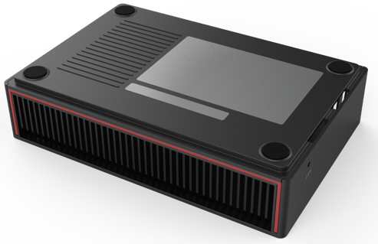
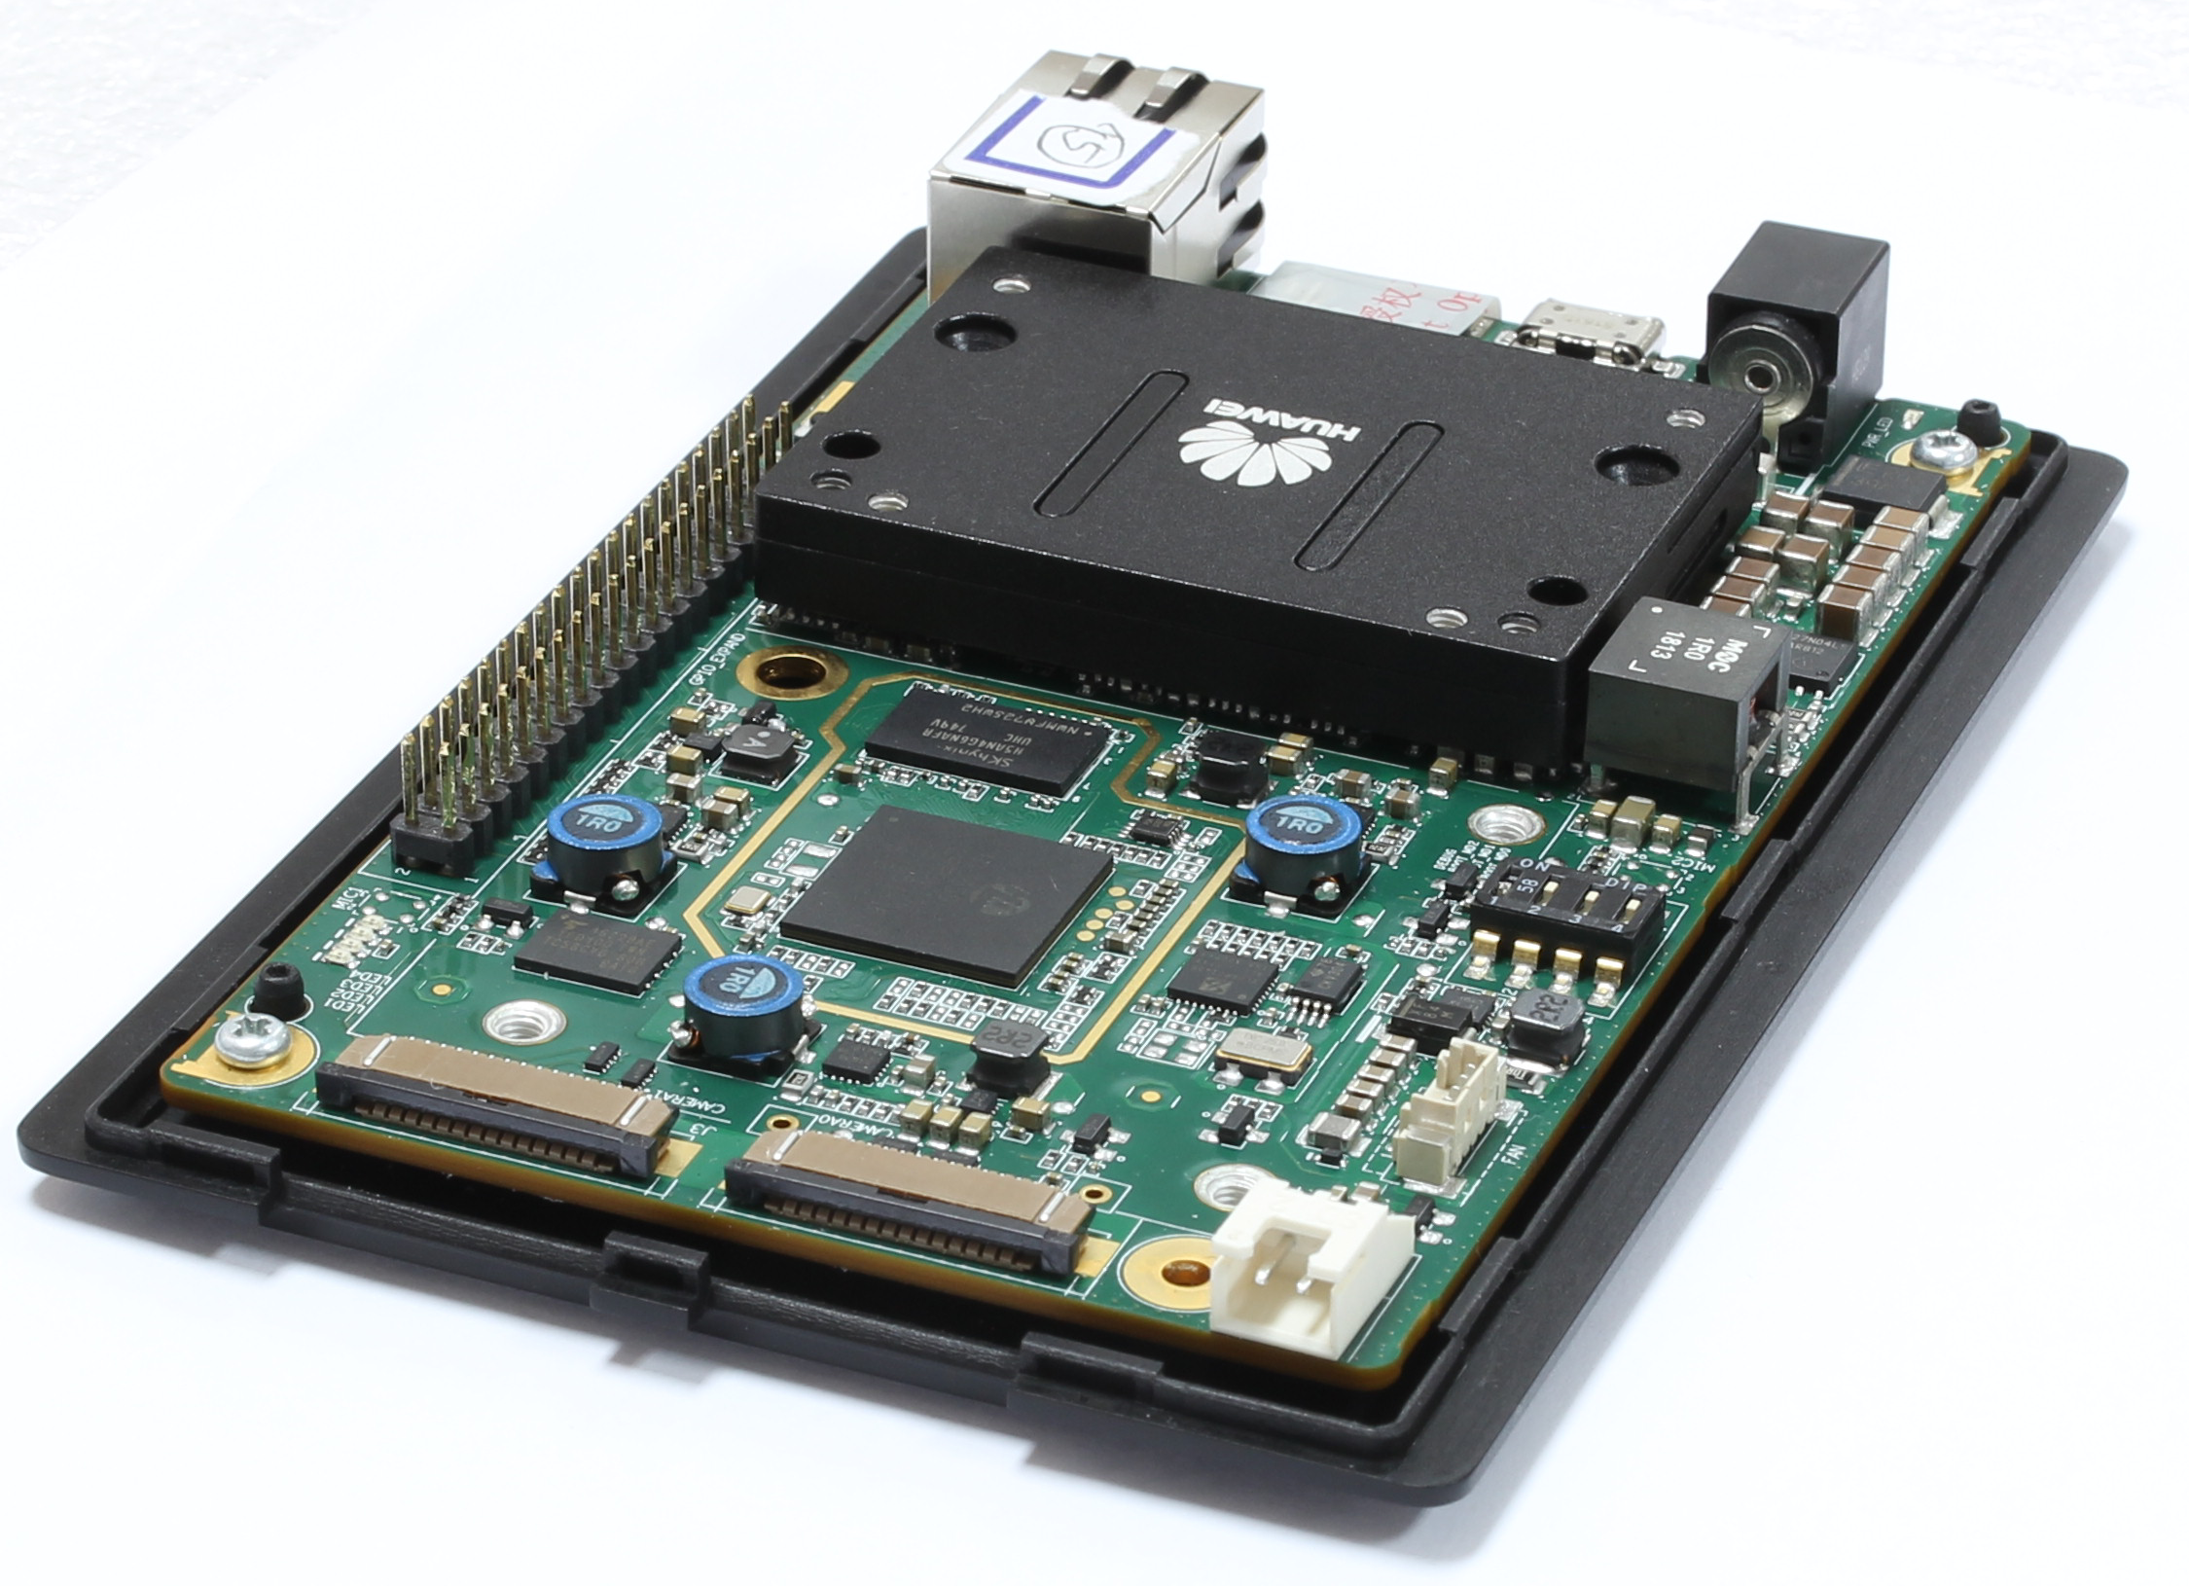
Atlas 200DK（开发者套件）—— 外观&参数
Atlas200 DK前视图
Atlas200 DK后视图
Atlas200 DK内部图
Atlas开发者套件 Atlas 200 Developer Kit是以Ascend 310处理器为核心的一个开发者板形态产品，主要功能是将Ascend 310处理器的核心功能通过板上的外围接口开放出来，方便用户快速简捷的接入并使用Ascend 310处理器强大的处理能力。
型号 | Atlas 200 DK
SOC | Ascend310
CPU | ARM® Cortex™-A55 8-Core up to 1.6GHz (ARM v8 instruction set)
NPU | 2-Core，Inference性能：8TFLOPs/FP16 （16TOPs/INT8）；
RAM | 8GB (支持带内ECC)
Storage | 1 Micro-SD(TF) Card slot，支持SD3.0，最高支持速率SDR52
Ethernet port | 10/100/1000Mbps Ethernet RJ45 port
USB | 1 USB3.0 Type C 接口, 只能做从设备，兼容USB2.0
扩展接口 | 40 pins header
Camera | 两个15pin raspberry pi Camera连接器，支持树莓派v1.3和v2.1版本Camera模组
Mic | 2个板载模拟mic
电源 | 5~28V DC, 30W以上供电能力，默认配置12V 3A适配器
按钮 | 复位按钮1个
结构尺寸 | 137.8（L）*93(W)*32.9(H)mm;
重量 | 234g
开发者板主要包含两大部分:
多媒体处理芯片Hi3559C
Atlas 200 加速模块（Mini模块，内含一颗Ascend 310）

Slide 6
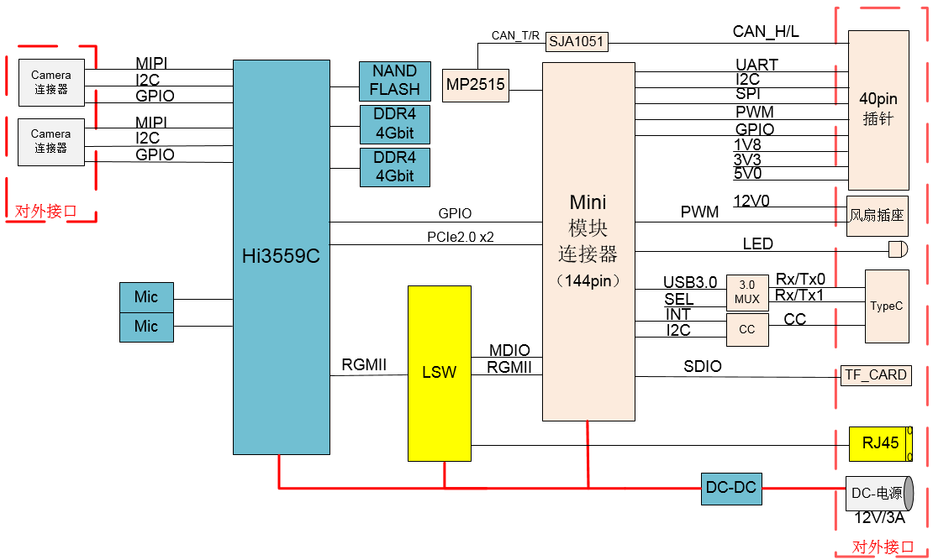
Atlas 200DK（开发者套件）—— 系统架构
开发者板主要包含：多媒体处理芯片Hi3559C和Atlas 200加速模块两大部分，单板的系统设计特点如下：
开发者板通过一个144pin的连接器与Atlas 200加速模块连接，通过该连接器将加速模块的PCIE3.0接口、RGMII接口、USB3.0/2.0接口、SD接口、I2C、SPI、UART以及启动模式选择等接口引到了开发者板上，方便给用户开放使用接口。
开发者板上配备有华为海思芯片Hi3559C，主要功能是为加速模块提供camera和mic接入能力，并使用其ISP做图像和音频处理，然后数据通过PCIe送给加速模块处理。
开发者板对用户开放了USB3.0/2.0接口、SD接口及千兆以太网口。还通过一个用户IO连接器外接出了SPI、UART、I2C、CAN等低速接口，方便用户接入其他传感器或者与其他系统通信。

Slide 7

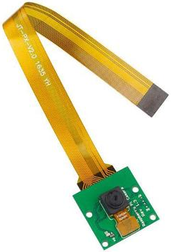
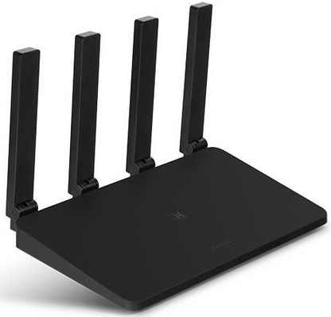

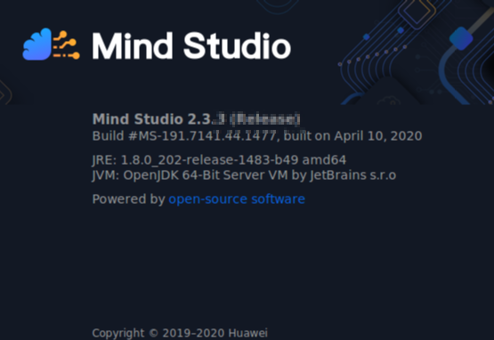
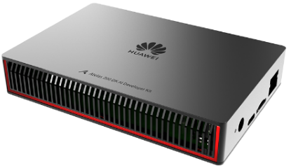


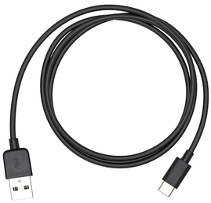
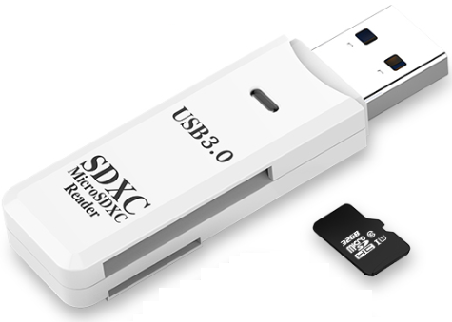

Atlas 200DK开发环境 —— 硬件准备
Internet
Router
OR
Raspiberry PI Camera
Ethernet
cable
Atlas 200DK
OR
USB
Type C
用户PC
（Ubuntu服务器）
Micro SD
A/C Adapter
Card reader

Slide 8
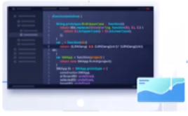

Atlas 200DK开发环境 —— 逻辑分层
Level 2 - Software
Mind Studio
Level 1 - OS
ubuntu-18.04.xx-desktop-amd64
ubuntu-18.04.xx-server-arm64
Level 0 - Hardware
Ubuntu服务器
Atlas 200DK

Slide 9
Atlas 200DK开发环境部署 —— 整体流程
环境准备
系统SD卡制作
Mind Studio 部署
Atlas 200 DK
环境配置
01 硬件准备：
Atlas 200 Developer Kit
PC机（Ubuntu系统）
02 软件准备：
Mind Studio工具包
ADK包(ACL lib/ATC/OPP/Toolkit)
Ubuntu arm64包
开发者板驱动包与运行包
03 部署环境准备：
主机侧(部署Mind Studio)
Ubuntu操作系统
开启apt-get源
内存： ≥4G
01 读卡器与UI Host连接
将容量不低于16G的SD卡插入读卡器，将读卡器插入Mind Studio所在机器的USB口。
02 SD卡制作
https://gitee.com/HuaweiAscend/tools/tree/1.7x.x.x下载制卡脚本，一键式进行系统卡制作。
make_sd_card.py
make_ubuntu_sd.sh
03 启动Atlas 200 DK开发者板
SD卡插入开发板TF卡槽，上电后Atlas 200 DK开发板自动启动。
01 上传安装包
将软件包上传至PC机（Ubuntu系统）Mind Studio用户下任意目录
02解压Mind Studio安装包
tar –zxvf解压Mind Studio安装包（mindstudio.tar.gz）。
03 安装Mind Studio
进入安装包解压后的MindStudio-ubuntu/bin目录，执行如下命令：
./MindStudio.sh
在安装MindStudio过程中同时安装ADK。
01 连接Atlas 200 DK与PC机
通过路由器连接
通过USB直连
通过网线直连
修改网络文件，重启网络服务
02 配置Atlas 200 DK信息
在Mind Studio的设备管理界面中添加Atlas 200 DK设备。
可查看Atlas 200 DK状态。
03 配置编译环境
在MindStudio用户下安装编译工具aarch64-linux-gnu-g++。

